Slide 2

Quản lý kho hàng ở siêu thị
GV hướng dẫn: | TS. Nguyễn Hữu Đức
Sinh viên thực hiện: | Phạm Thị Phương Nga Ngô Văn Tuấn Nguyễn Hoàng Anh Nguyễn Quốc Việt | 20200430 20200559 20204511 20204704

Slide 3
Mục lục
Mô tả đề tài
Đặc tả yêu cầu bài toán
Phân tích thiết kế bài toán
Xây dựng chương trình minh hoạ

Slide 4
1. Mô tả đề tài

Slide 5
Quản lý kho hàng ở siêu thị
Một siêu thị muốn xây dựng một hệ thống phần mềm để quản lý việc mua bán hàng của siêu thị
Hệ thống cần cung cấp cho người dùng các chức năng:
Quản lý bán hàng: Thanh toán hoá đơn cho khách hàng
Quản lý xuất nhập hàng: Nhập hàng vào kho, xuất hàng lên kệ để bày bán
Quản lý nhân viên: Thêm, sửa, xoá nhân viên
Thống kê, báo cáo: Thống kê doanh thu, hoá đơn, phiếu nhập, phiếu xuất. Báo cáo số lượng hàng bán, hàng tồn kho, tình trạng hàng hoá.
Hệ thống gồm 2 tác nhân:
Nhân viên bán hàng
Quản lý

Slide 6
2. Đặc tả yêu cầu

Slide 7
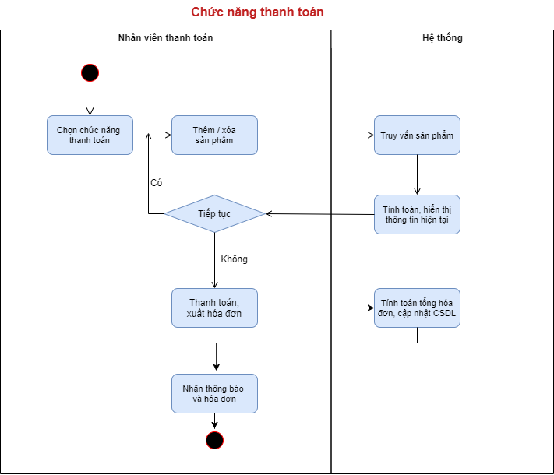
2.1 Phân tích quy trình nghiệp vụ
Biểu đồ hoạt động nghiệp vụ “Thanh toán”

Slide 8
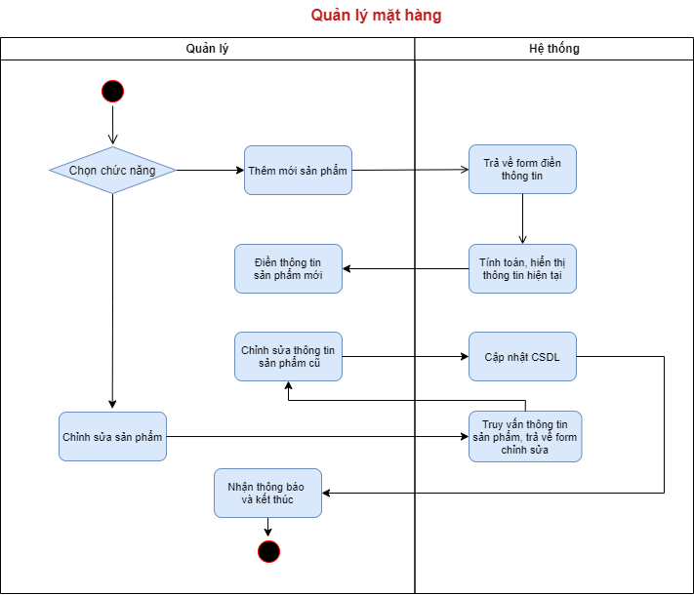
2.1 Phân tích quy trình nghiệp vụ
Biểu đồ hoạt động nghiệp vụ “Quản lý mặt hàng”

Slide 9
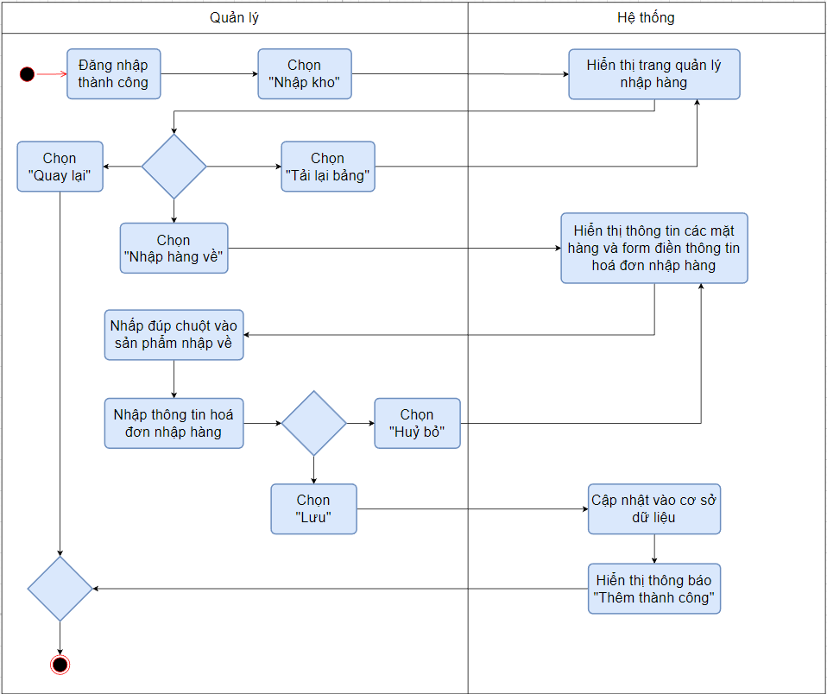
2.1 Phân tích quy trình nghiệp vụ
Biểu đồ hoạt động nghiệp vụ “Quản lý nhập hàng”

Slide 10
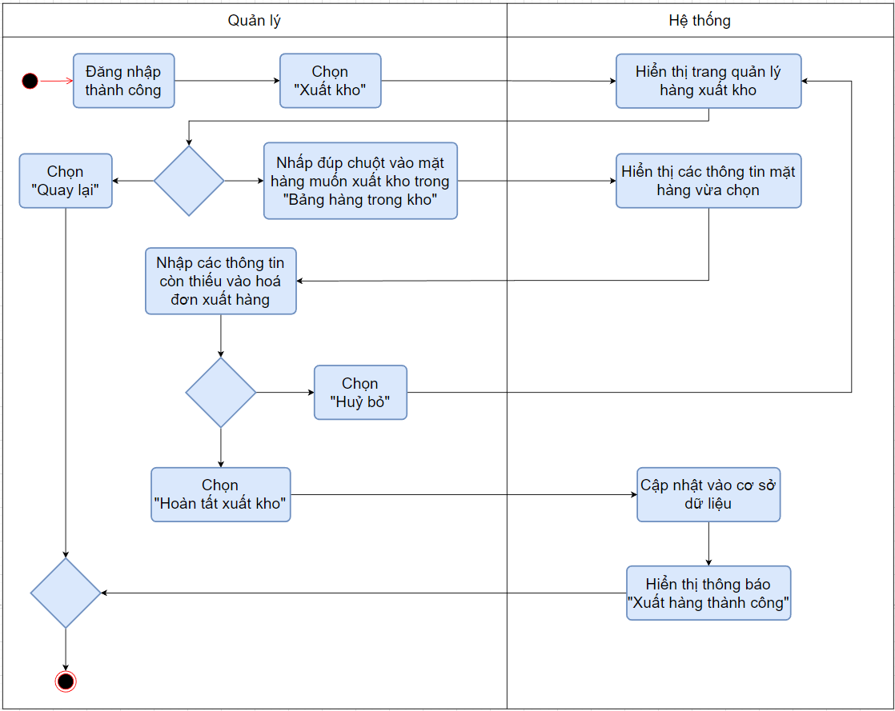
2.1 Phân tích quy trình nghiệp vụ
Biểu đồ hoạt động nghiệp vụ “Quản lý xuất kho”

Slide 11
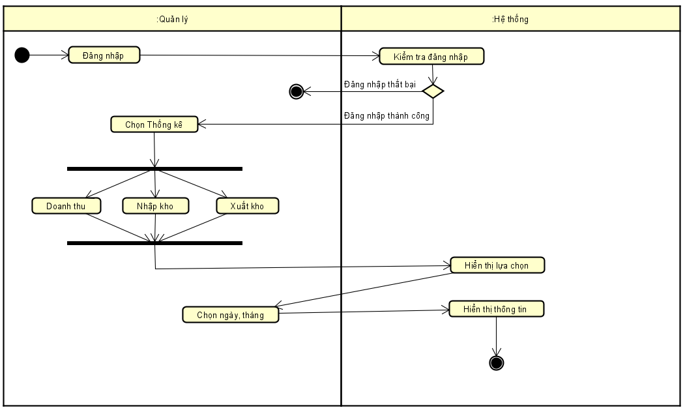
2.1 Phân tích quy trình nghiệp vụ
Biểu đồ hoạt động nghiệp vụ “Thống kê”

Slide 12
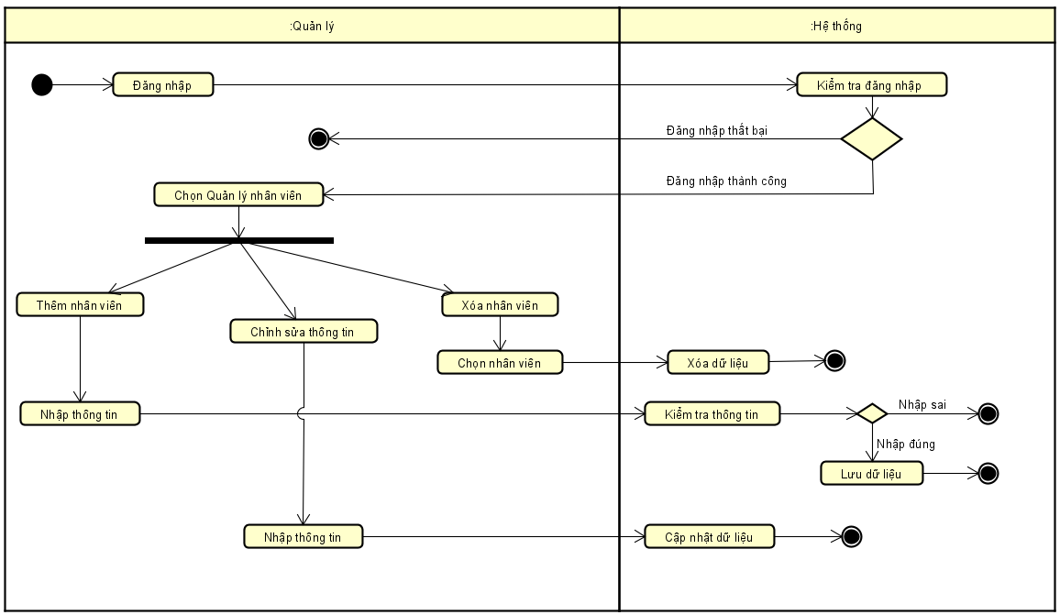
2.1 Phân tích quy trình nghiệp vụ
Biểu đồ hoạt động nghiệp vụ “Quản lý nhân viên”

Slide 13
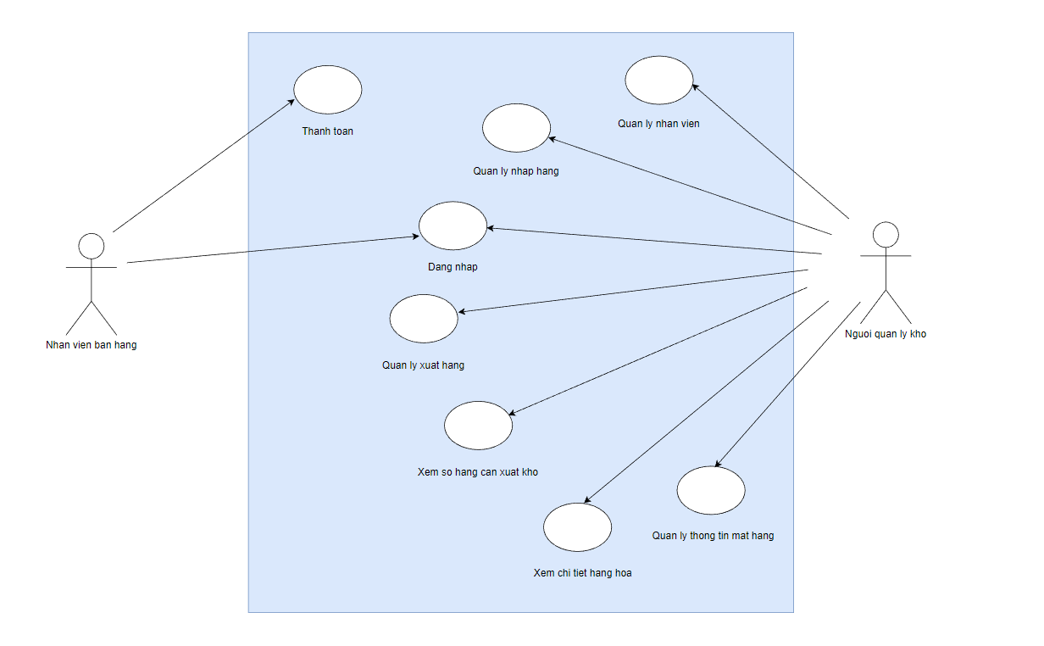
2.2 Phân tích yêu cầu chức năng
Các tác nhân trong hệ thống và biểu đồ ca sử dụng
Nhân viên bán hàng: chức năng đăng nhập và thanh toán hoá đơn
Quản lý: chức năng quản lý xuất nhập hàng, quản lý nhân viên, thống kê và báo cáo

Slide 14
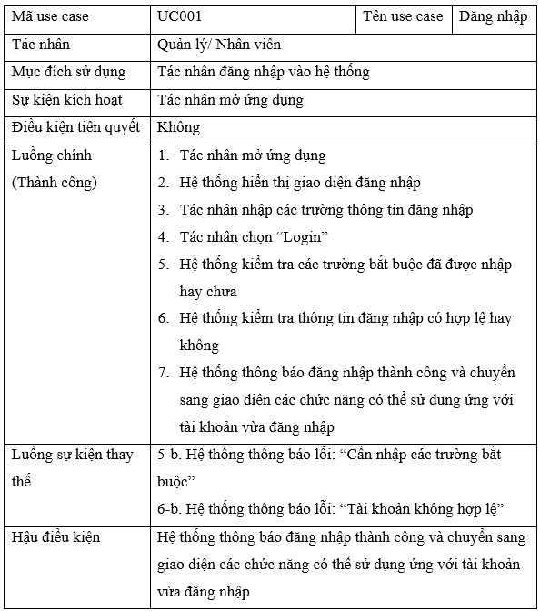
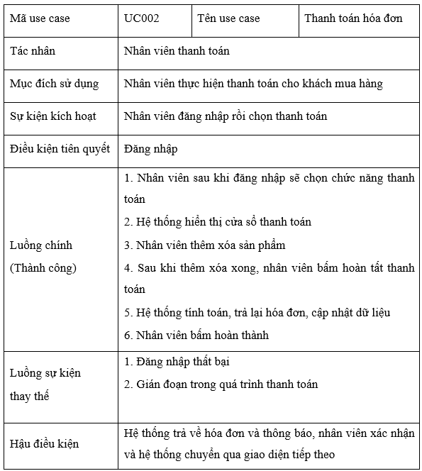
2.3 Đặc tả ca sử dụng
Đặc tả “UC001-Đăng nhập” Đặc tả “UC002-Thanh toán hoá đơn”

Slide 15
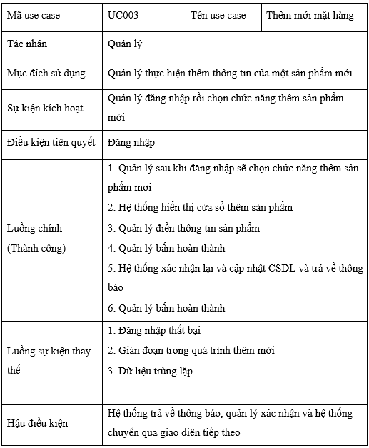
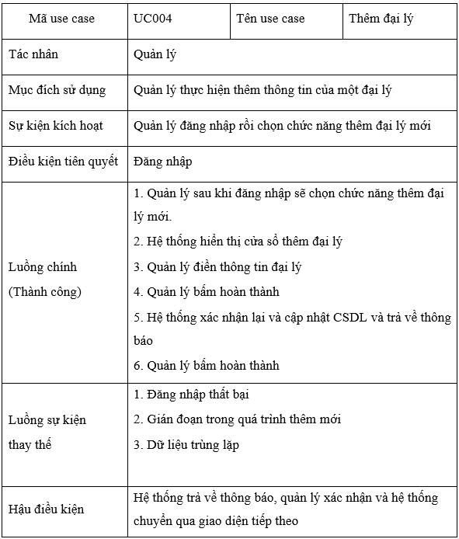
2.3 Đặc tả ca sử dụng
Đặc tả “UC003-Thêm mới mặt hàng” Đặc tả “UC004-Thêm đại lý”

Slide 16
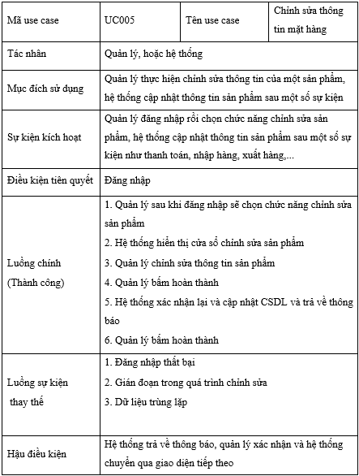
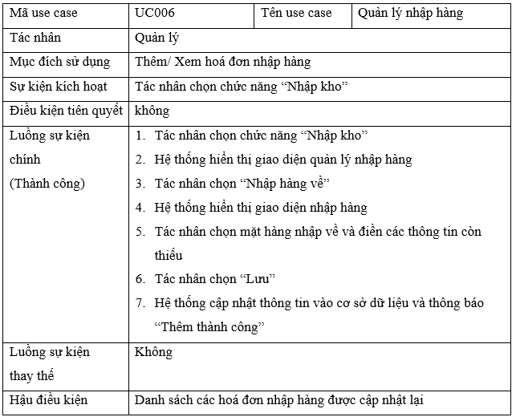
2.3 Đặc tả ca sử dụng
Đặc tả “UC005-Chỉnh sửa thông tin mặt hàng” Đặc tả “UC006-Quản lý nhập hàng”

Slide 17
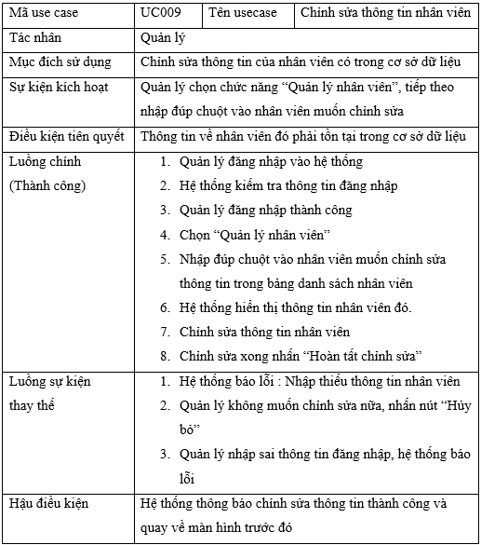
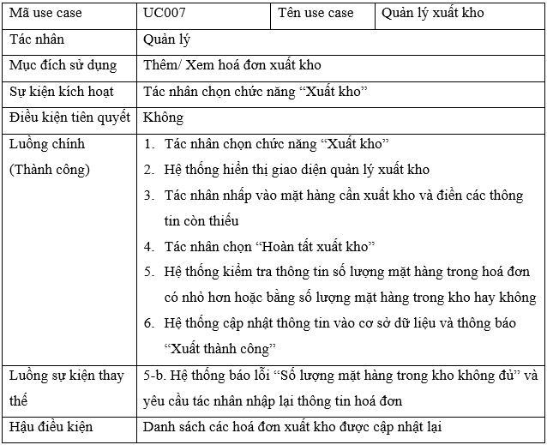
2.3 Đặc tả ca sử dụng
Đặc tả “UC007-Quản lý xuất kho” Đặc tả “UC008-Thêm mới nhân viên”

Slide 18
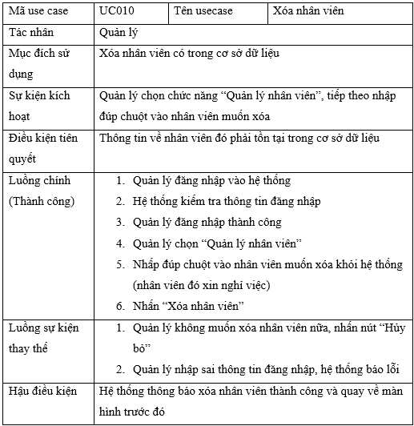
2.3 Đặc tả ca sử dụng
Đặc tả “UC009-Chỉnh sửa thông tin nhân viên” Đặc tả “UC010-Xoá nhân viên”

Slide 19
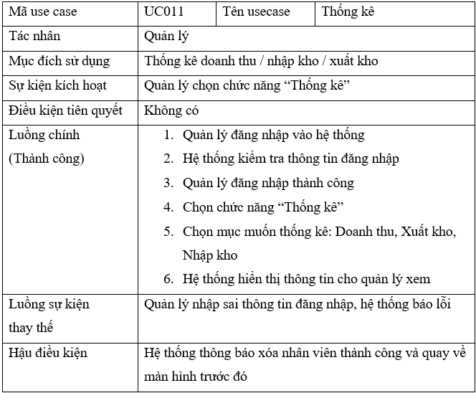
2.3 Đặc tả ca sử dụng
Đặc tả “UC011-Thống kê”

Slide 20
2.4 Phân tích yêu cầu phi chức năng
Yêu cầu bảo mật: Mỗi tác nhân chỉ có thể truy cập được các chức năng và thông tin phù hợp với mô tả trong tài liệu
Yêu cầu hiệu năng: Thời gian trễ thấp, phản hổi trong thời gian thực
Yêu cầu giao diện: Giao diện ứng dụng đơn giản, và dễ sử dụng. Hỗ trợ ngôn ngữ Tiếng Việt
Yêu cầu khác:

Slide 21
3. Phân tích thiết kế bài toán

Slide 22
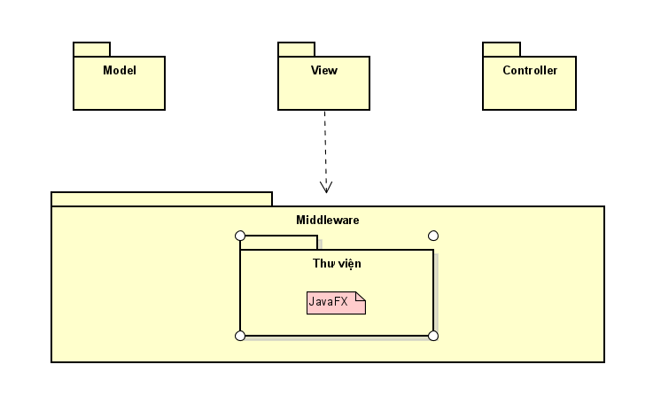
3.1 Kiến trúc
Kiến trúc logic
Sử dụng MVC

Slide 23
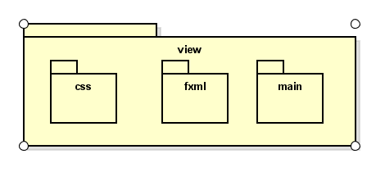
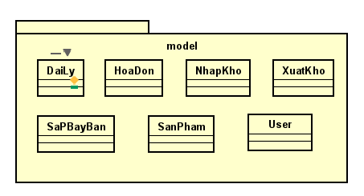
3.1 Kiến trúc
Kiến trúc logic
Package view gồm các lớp:
Package model gồm các lớp:

Slide 24
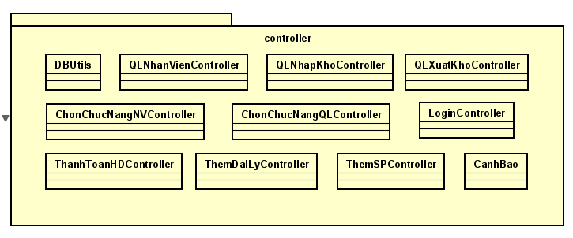
3.1 Kiến trúc
Kiến trúc logic
Package controller gồm các lớp:

Slide 25
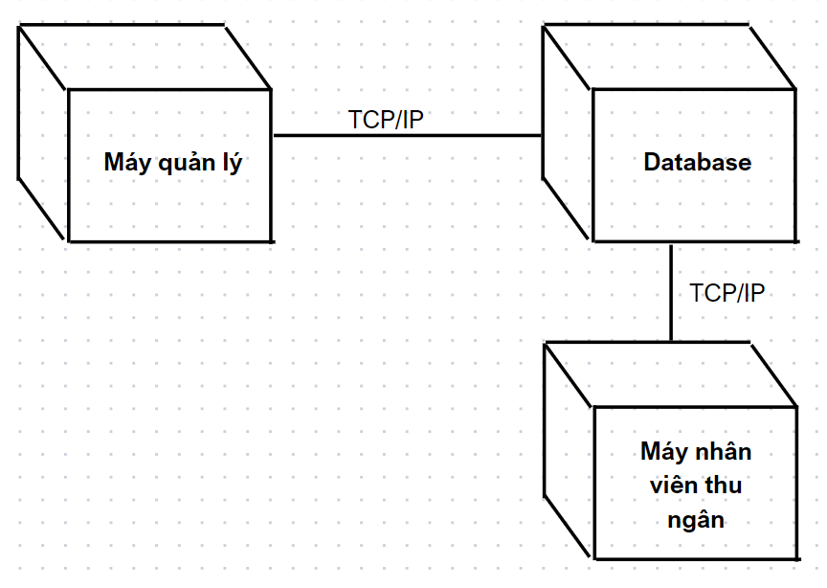
3.1 Kiến trúc
Kiến trúc triển khai

Slide 26
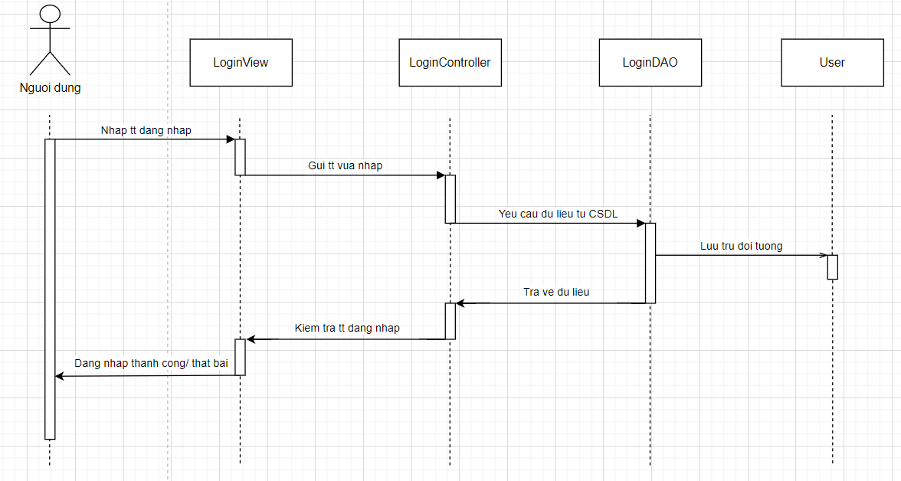
3.2 Các kỹ thuật thiết kế
Kỹ thuật MVC

Slide 27
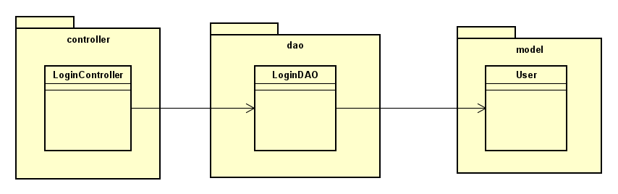
3.2 Các kỹ thuật thiết kế
Kỹ thuật Persistance Data – sử dụng JDBC

Slide 28
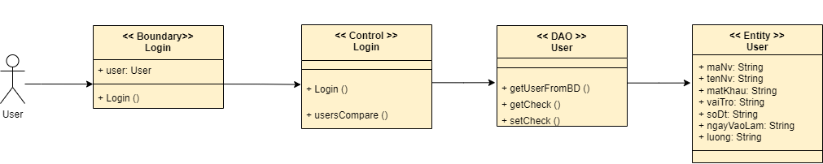
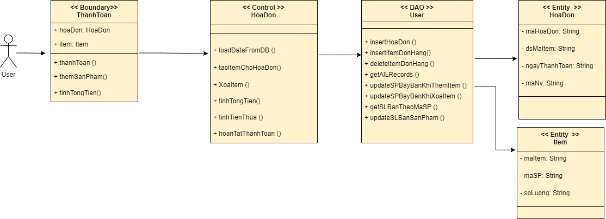
3.3 Mô hình hóa cấu trúc
Nhóm ca Nhân viên thanh toán
Đăng nhập tài khoản
Thanh toán hoá đơn

Slide 29
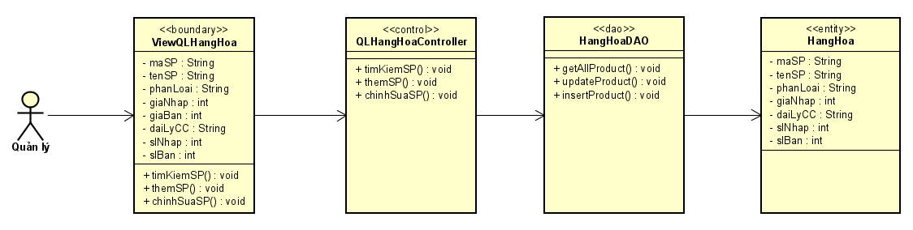
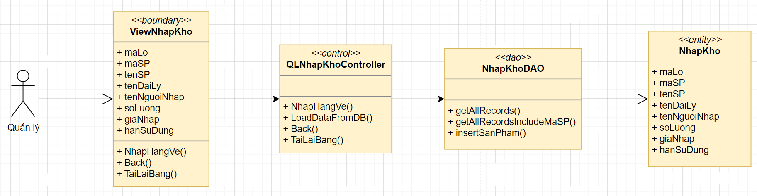
3.3 Mô hình hóa cấu trúc
Nhóm ca Quản lý
Quản lý hàng hoá
Quản lý nhập hàng

Slide 30
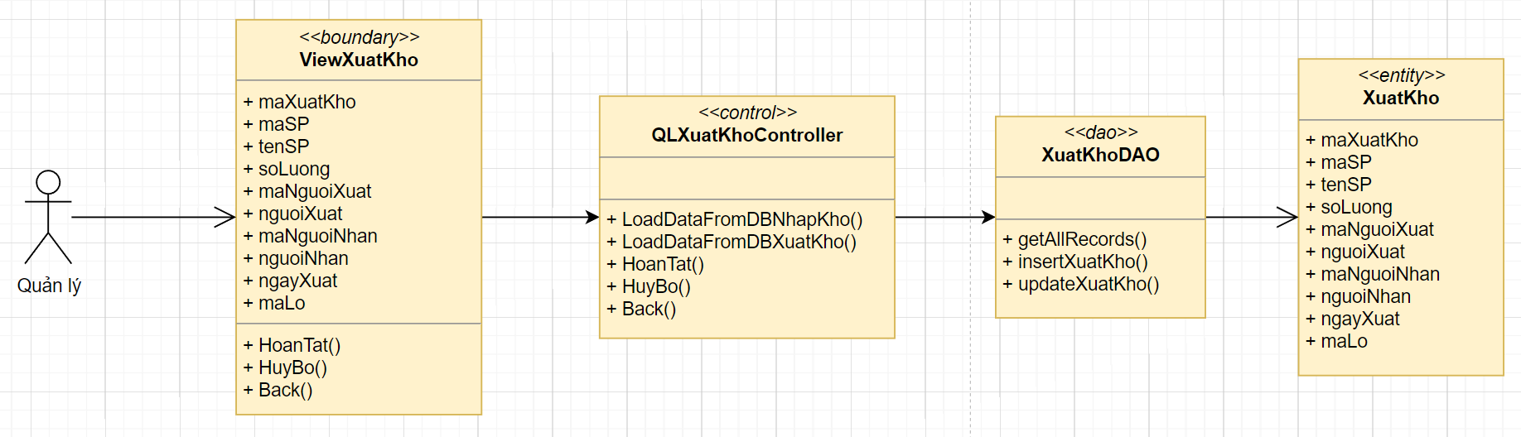
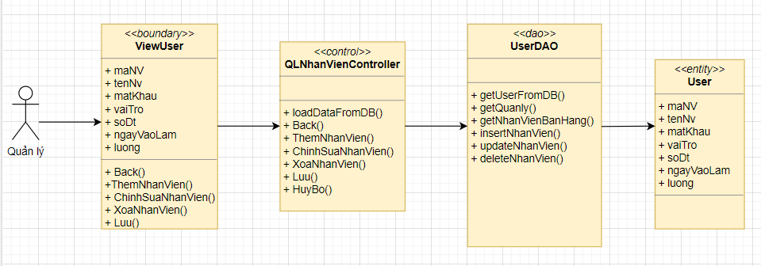
3.3 Mô hình hóa cấu trúc
Nhóm ca Quản lý
Quản lý xuất kho
Quản lý nhân viên

Slide 31
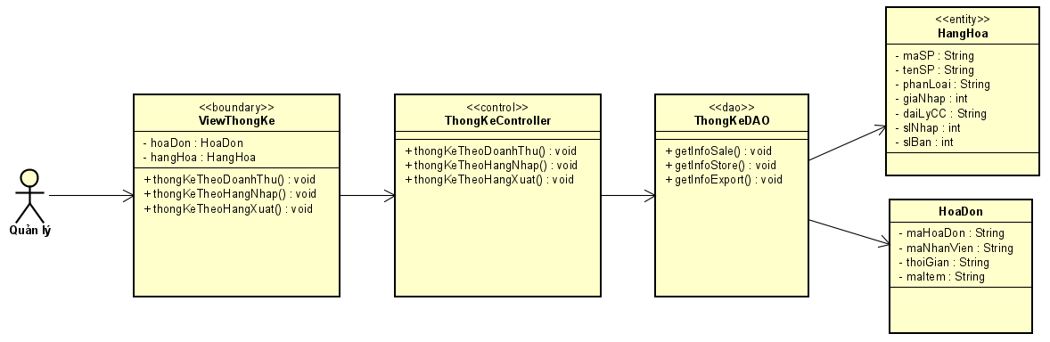
3.3 Mô hình hóa cấu trúc
Nhóm ca Quản lý
Thống kê

Slide 32
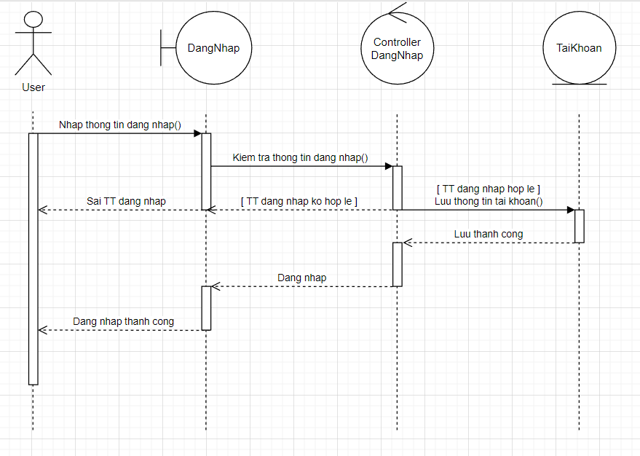
3.4 Mô hình hoá tương tác
Các biểu đồ trình tự
“Đăng nhập”

Slide 33
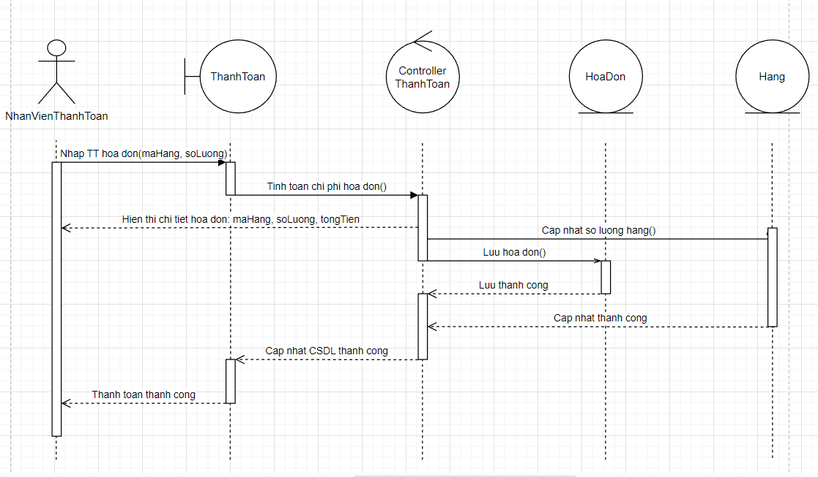
3.4 Mô hình hoá tương tác
Các biểu đồ trình tự
“Thanh toán hàng hoá”

Slide 34
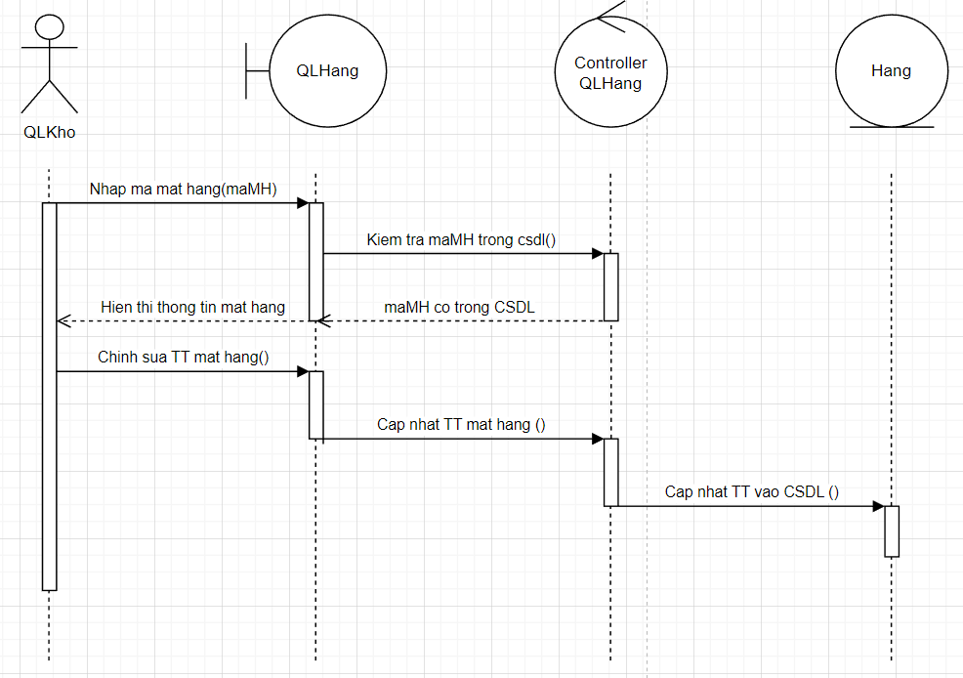
3.4 Mô hình hoá tương tác
Các biểu đồ trình tự
“Chỉnh sửa mặt hàng”

Slide 35
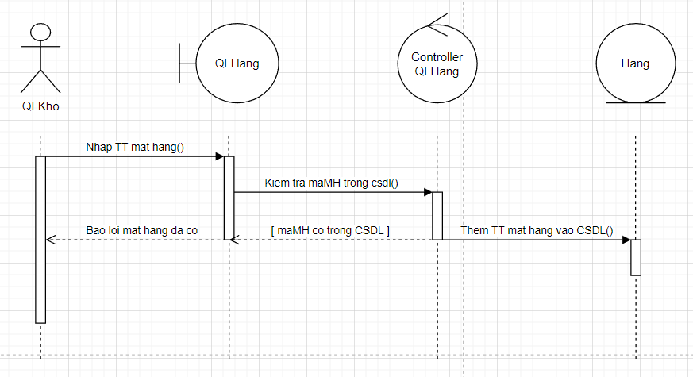
3.4 Mô hình hoá tương tác
Các biểu đồ trình tự
“Tạo mới mặt hàng”

Slide 36
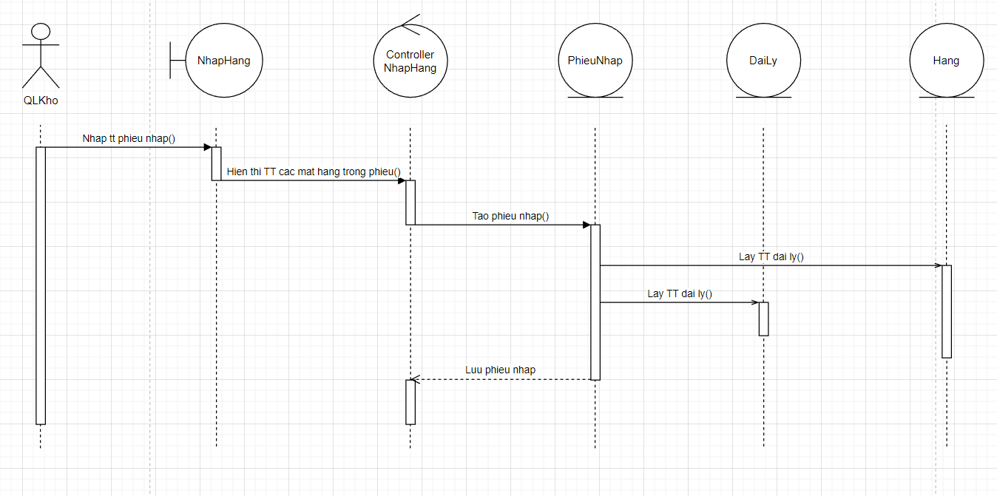
3.4 Mô hình hoá tương tác
Các biểu đồ trình tự
“Nhập hàng”

Slide 37
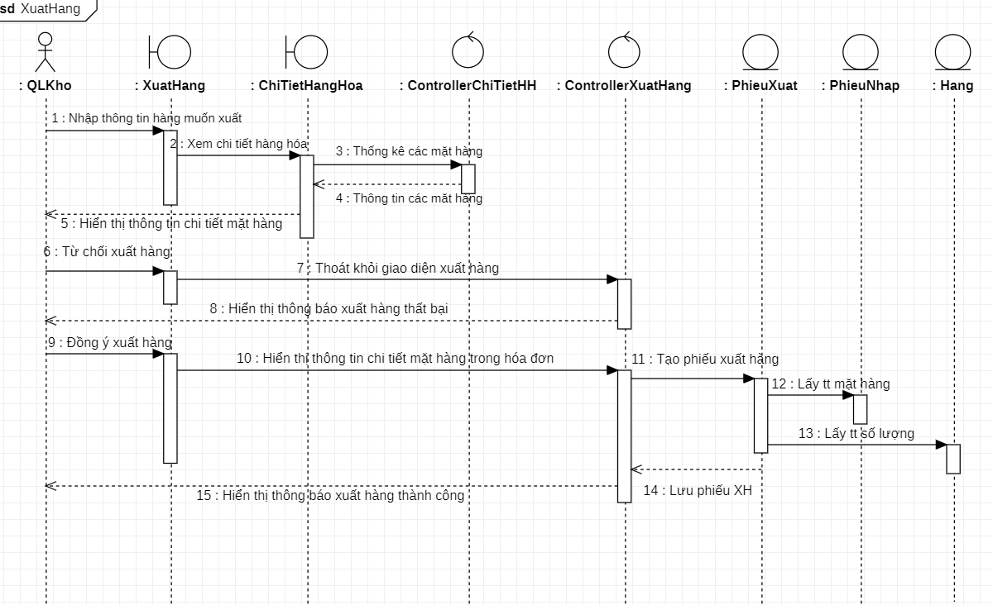
3.4 Mô hình hoá tương tác
Các biểu đồ trình tự
“Xuất hàng”

Slide 38
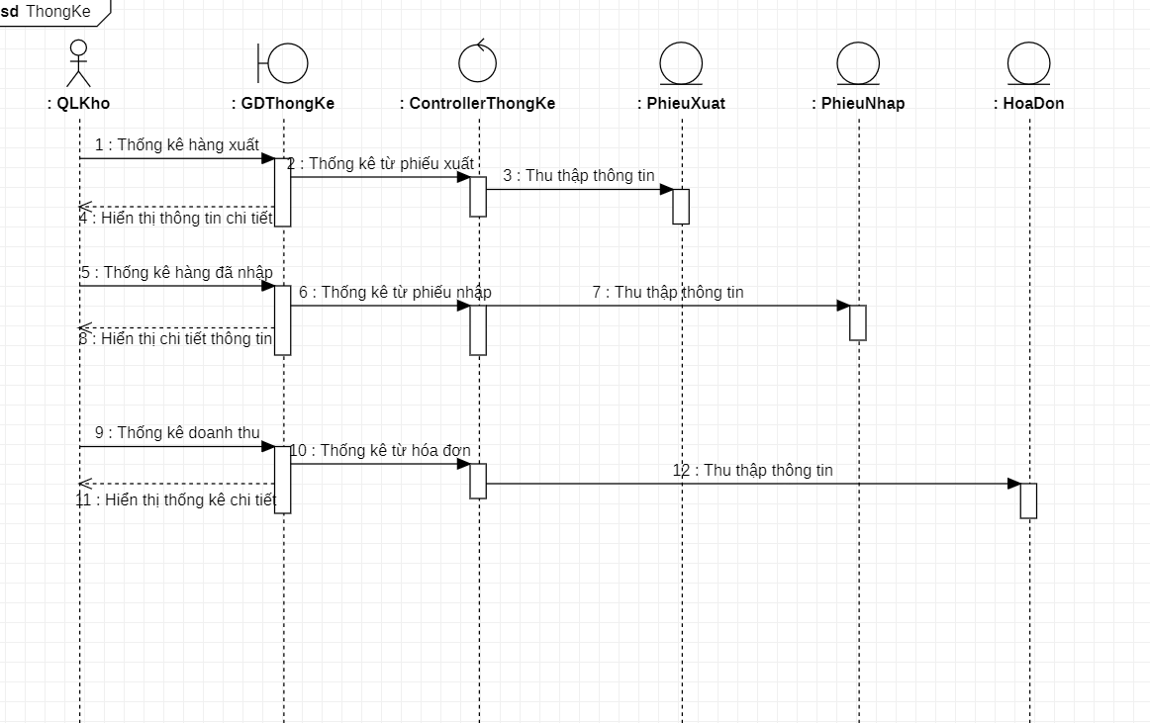
3.4 Mô hình hoá tương tác
Các biểu đồ trình tự
“Thống kê”

Slide 39
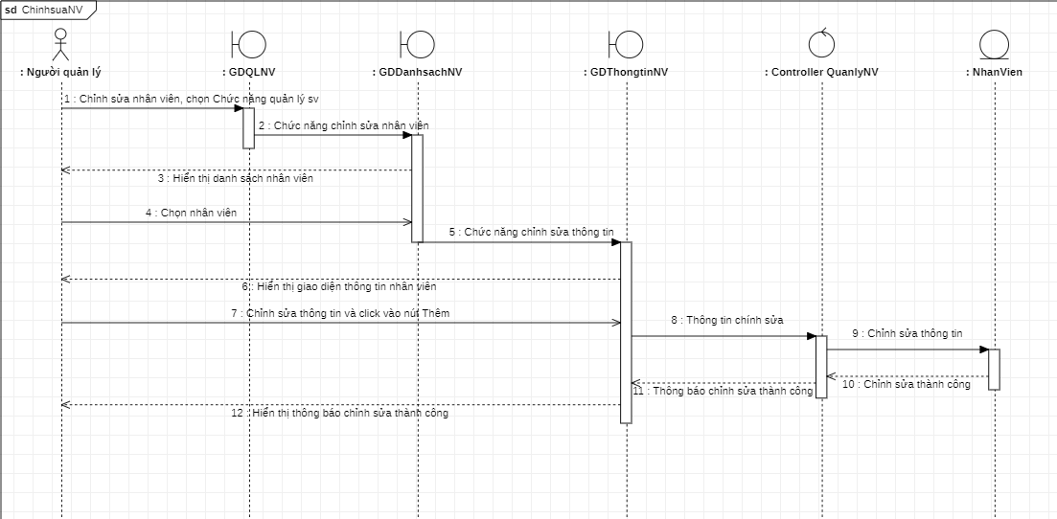
3.4 Mô hình hoá tương tác
Các biểu đồ trình tự
“Chỉnh sửa thông tin nhân viên”

Slide 40
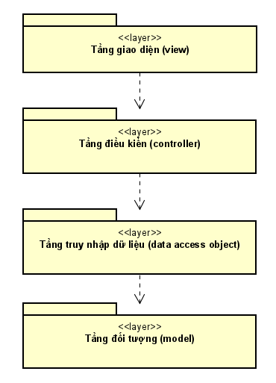
3.5 Kiến trúc tổng thể của hệ thống
Tầng giao diện: Thực hiện tạo giao diện người dùng, gồm các fxml file và class main
Tầng điều khiển: Điều hướng, xử lý các sự kiện có trong hệ thống
Tầng truy cập dữ liệu: Lấy thông tin để hiển thị lên tầng giao diện, thay đổi thông tin có trong CSDL
Tầng đối tượng: Chứa các đối tượng trong hệ thống như Hoá đơn, Sản phẩm, Nhân viên, …

Slide 41
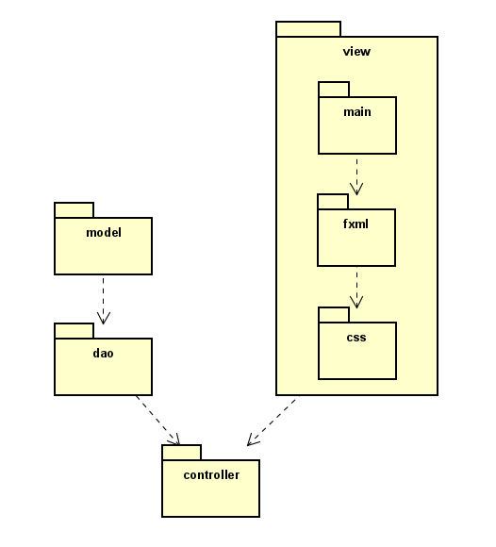
3.6 Thiết kế chi tiết lớp
Sơ đồ gói

Slide 42
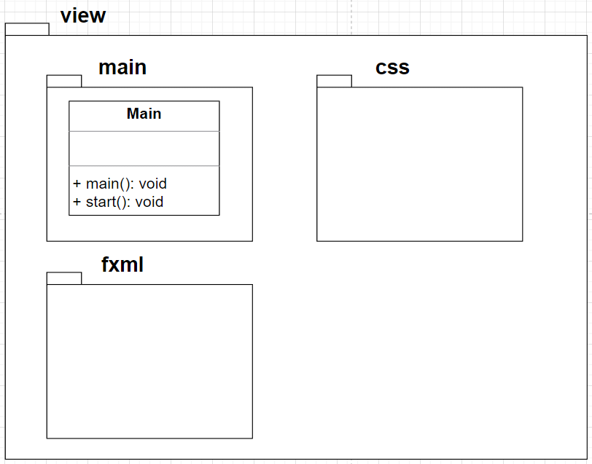
3.6 Thiết kế chi tiết lớp
Sơ đồ gói
Sơ đồ tổng quan gói “view”

Slide 43
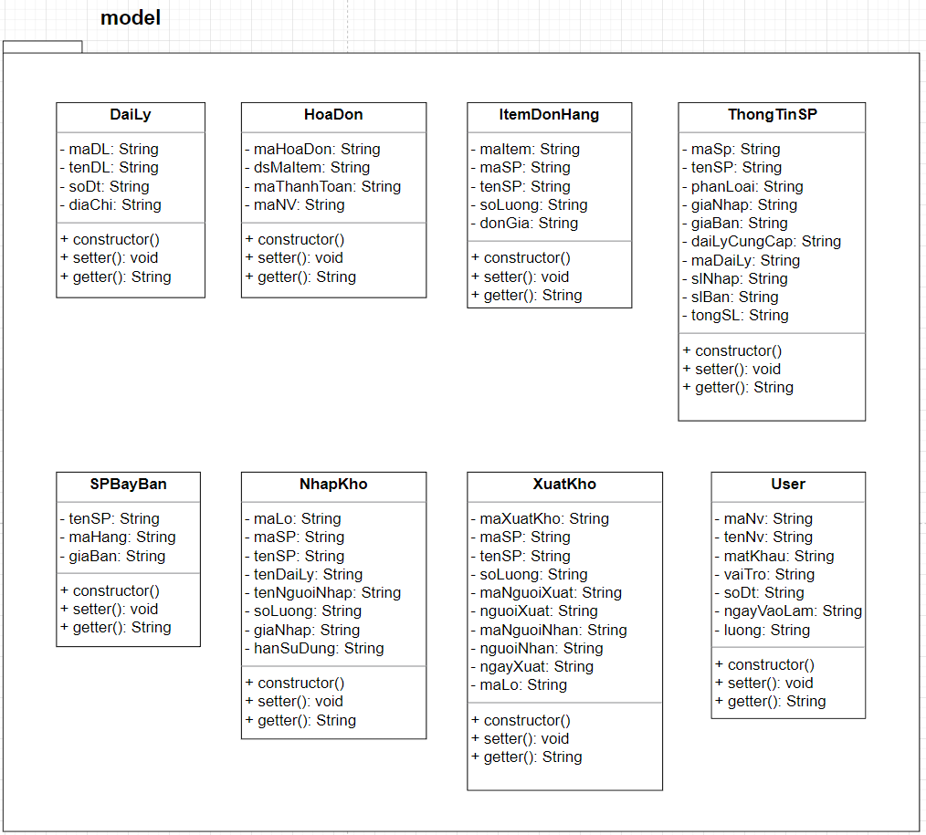
3.6 Thiết kế chi tiết lớp
Sơ đồ gói
Sơ đồ tổng quan gói “model”

Slide 44
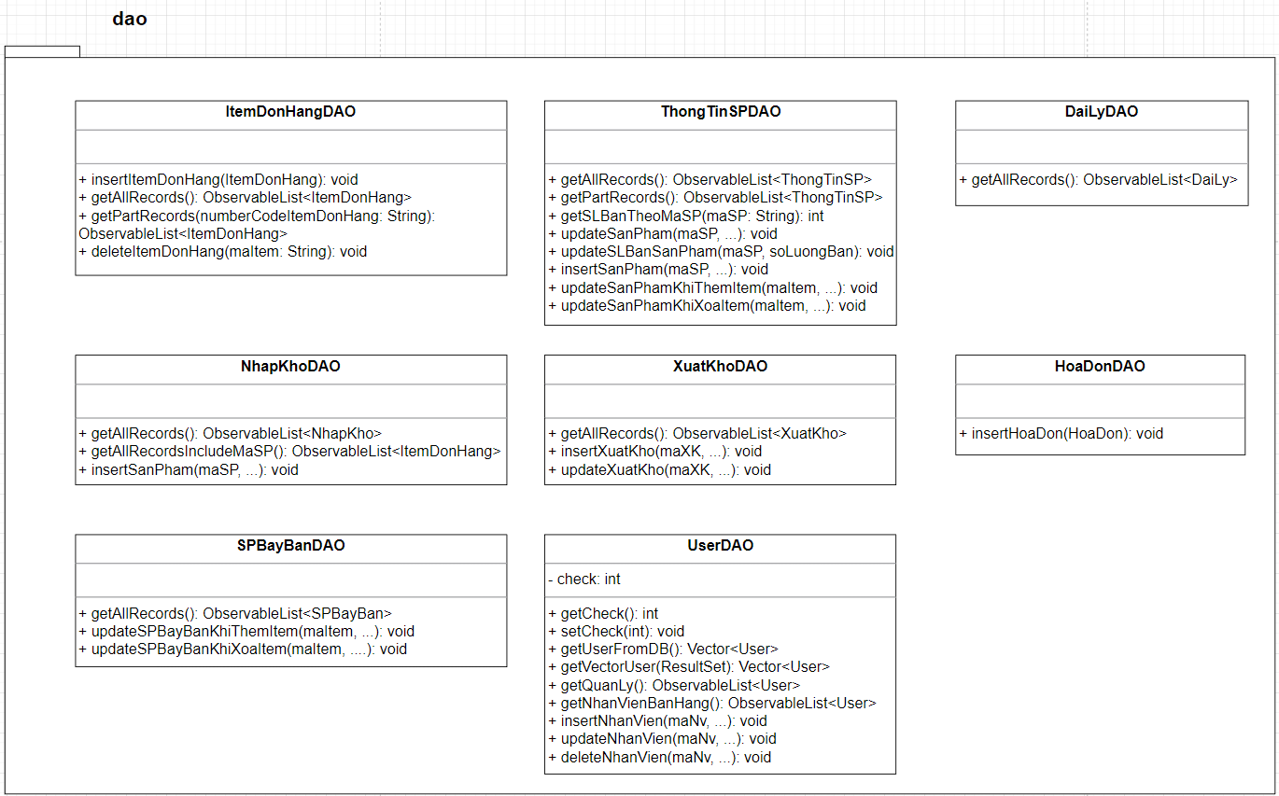
3.6 Thiết kế chi tiết lớp
Sơ đồ gói
Sơ đồ tổng quan gói “dao”

Slide 45
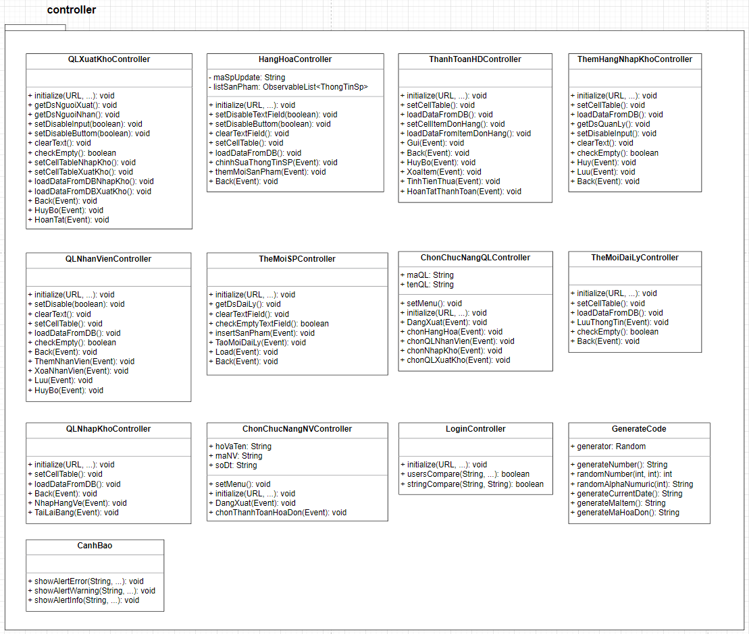
3.6 Thiết kế chi tiết lớp
Sơ đồ gói
Sơ đồ tổng quan gói “controller”

Slide 46
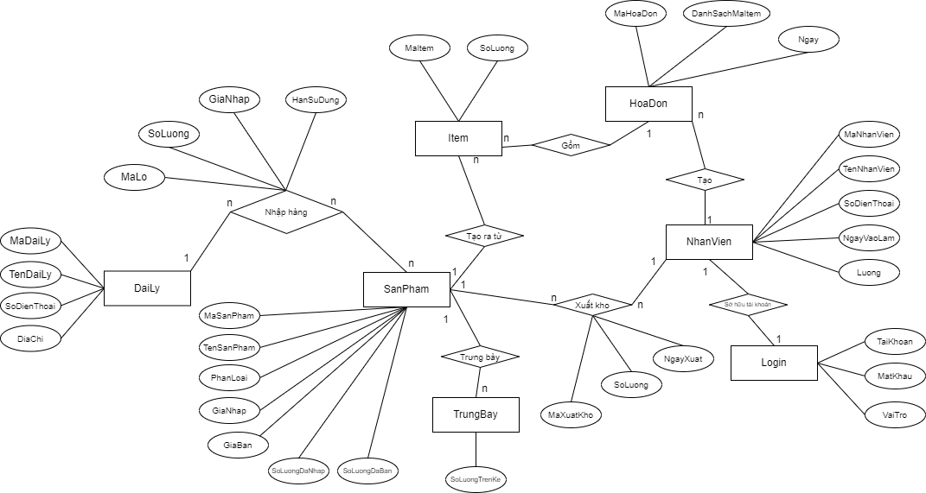
3.7 Thiết kế cơ sở dữ liệu
Biểu đồ thực thể liên kết ERD

Slide 47
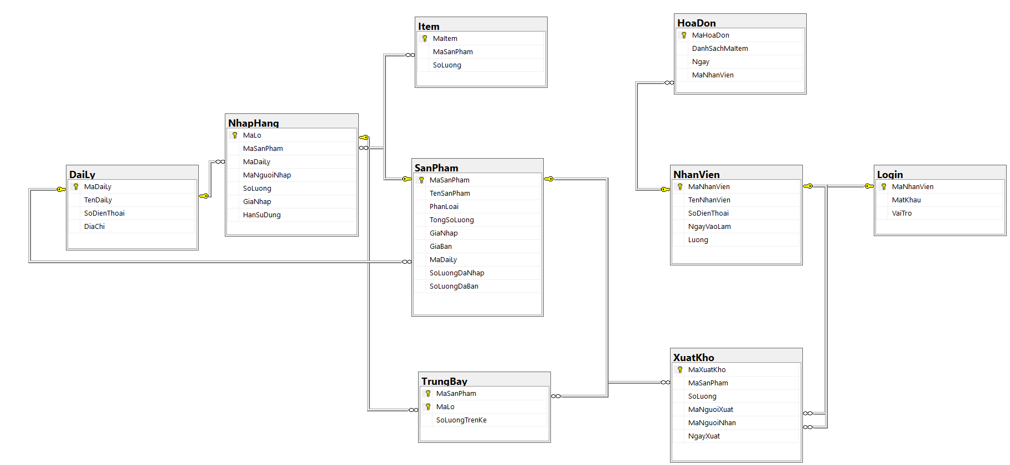
3.7 Thiết kế cơ sở dữ liệu
Sơ đồ quan hệ giữa các bảng

Slide 48
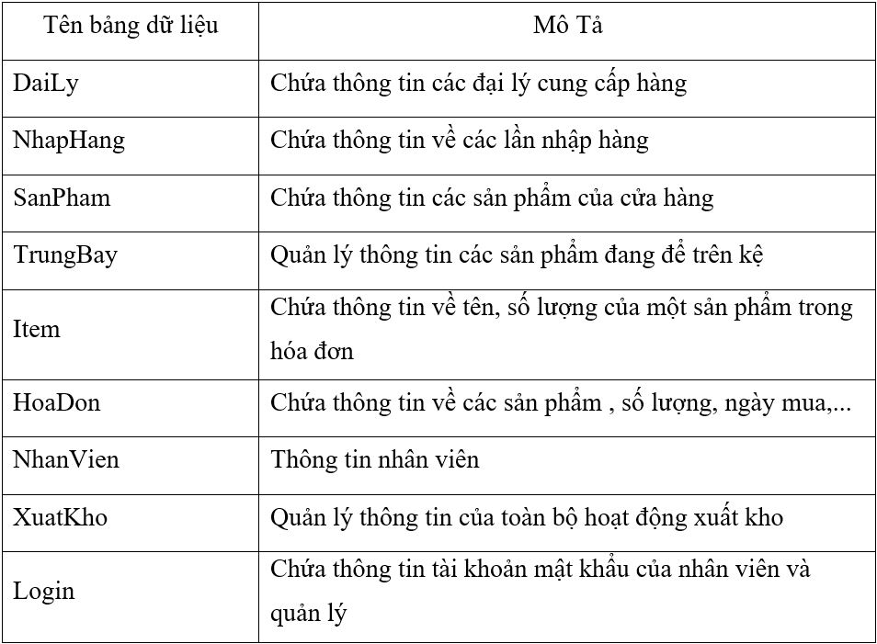
3.7 Thiết kế cơ sở dữ liệu
Danh sách các bảng dữ liệu

Slide 49
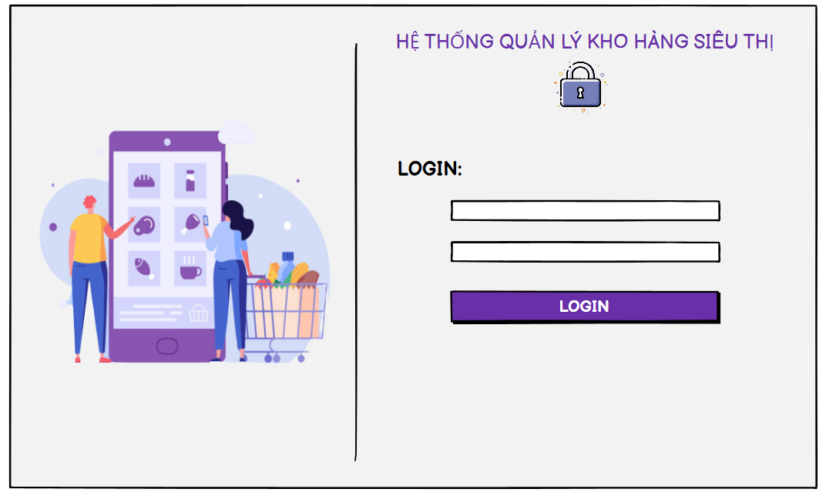
3.8 Thiết kế nguyên mẫu giao diện
Giao diện Đăng nhập

Slide 50
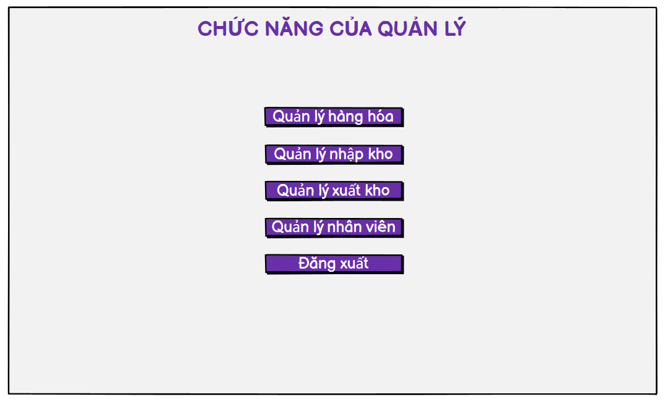
3.8 Thiết kế nguyên mẫu giao diện
Giao diện chức năng của Quản lý

Slide 51

3.8 Thiết kế nguyên mẫu giao diện
Giao diện chức năng Quản lý hàng hoá

Slide 52

3.8 Thiết kế nguyên mẫu giao diện
Giao diện chức năng Thêm mới sản phẩm

Slide 53

3.8 Thiết kế nguyên mẫu giao diện
Giao diện chức năng Quản lý nhập hàng

Slide 54

3.8 Thiết kế nguyên mẫu giao diện
Giao diện chức năng Thêm hoá đơn nhập hàng

Slide 55

3.8 Thiết kế nguyên mẫu giao diện
Giao diện chức năng Quản lý xuất kho

Slide 56

3.8 Thiết kế nguyên mẫu giao diện
Giao diện chức năng Quản lý nhân viên

Slide 57

3.8 Thiết kế nguyên mẫu giao diện
Giao diện chức năng Đăng nhập của nhân viên

Slide 58

3.8 Thiết kế nguyên mẫu giao diện
Giao diện chức năng Thanh toán đơn hàng

Slide 59

3.8 Thiết kế nguyên mẫu giao diện
Giao diện chức năng Thống kê

Slide 60
4. Xây dựng chương trình minh hoạ

Slide 61
4.1 Thư viện và công cụ sử dụng
IDE lập trình : | Intellij
Quản lý dự án: | Github
Hệ quản trị CSDL: | SQL Server
Thư viện lập trình: | JDBC, Openjfx, Oracle OpenJDK

Slide 62

4.2 Kết quả chương trình minh hoạ
Demo chương trình

Slide 63
5. Thử nghiệm và đánh giá

Slide 64
5.1 Kịch bản 1: Nhân viên thanh toán hoá đơn
Mục đích | Kiểm tra tính năng và độ tin cậy của phần mềm quản lý siêu thị
Tiền điều kiện | Đã cài đặt phần mềm quản lý siêu thị ở máy tính thanh toán tại siêu thị. Các sản phẩm đều được nhập vào hệ thống.
Các bước thực hiện | Bước 1: Khởi động phần mềm, nhân viên đăng nhập bằng tài khoản nhân viên Bước 2: Quét mã vạch hoặc nhập tay mã sản phẩm Bước 3: Thêm sản phẩm vào hoá đơn Bước 4: Tiến hành thanh toán hoá đơn Bước 5: Kiểm tra thông báo của hệ thống (Ví dụ: “Thanh toán thành công”)

Slide 65
5.2 Kịch bản 2: Nhân viên quản lý kho
Mục đích | Kiểm tra tính năng và độ tin cậy của phần mềm quản lý siêu thị
Tiền điều kiện | Đã cài đặt phần mềm ở máy tính quản lý siêu thị tại siêu thị. Có dữ liệu sản phẩm trong kho.
Các bước thực hiện | Bước 1: Khởi động phần mềm, nhân viên đăng nhập bằng tài khoản quản lý Bước 2: Xem danh sách sản phẩm trong kho Bước 3: Thêm sản phẩm vào kho Bước 4: Sửa thông tin sản phẩm trong kho Bước 5: Xoá sản phẩm khỏi kho

Slide 66
5.3 Một số trường hợp ngoại lệ
Bấm vào chỉnh sửa nhưng huỷ giữa chừng
Bấm tìm kiếm sản phẩm không có trong kho
Thêm sản phẩm đã có trong kho

Slide 67
5.4 Kết luận
Phần mêm hoạt động nhanh, ổn định
Đáp ứng được các ngoại lệ

Slide 68
THANK YOU !

